Slide 1
Práctica 1 introducción a la programación orientada a objetos
Castro Cruces Jorge Eduardo
2CM5
Programación Orientada a Objetos
Sánchez Juárez José

Slide 2

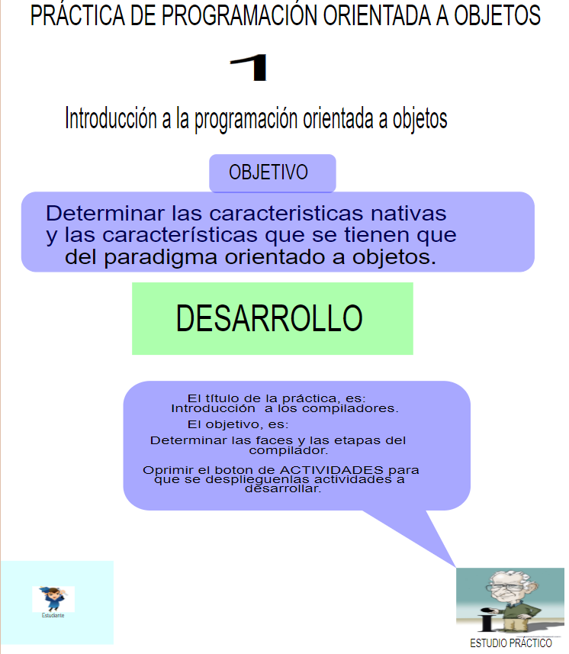

Slide 3
desarrollo
Objetivo
Determinar las características nativas y las características que se tienen del paradigma orientado a objetos.

Slide 4
actividades
Estudiar las características nativas y las características que debe cumplir el paradigma orientado a objetos.
Estudiar las formas de crear una clase y los objetos en el paradigma orientado a objetos.

Slide 5
Paradigma orientado a objetos
El POO es un paradigma surgido en los años 1970, que utiliza objetos como elementos fundamentales en la construcción de la solución.
Un objeto es una abstracción de algún hecho o ente del mundo real, con atributos que representan sus características o propiedades, y métodos que emulan su comportamiento o actividad.

Slide 6
características
Abstracción
Encapsulamiento
Permite seleccionar las características relevantes dentro de un conjunto e identificar comportamientos comunes para definir nuevos tipos de entidades en el mundo real.
Significa reunir todos los elementos que pueden considerarse pertenecientes a una misma entidad, al mismo nivel de abstracción.

Slide 7
Polimorfismo
Herencia
Comportamientos diferentes, asociados a objetos distintos, pueden compartir el mismo nombre.
Los objetos heredan las propiedades y el comportamiento de todas las clases a las que pertenecen.
Estos pueden compartir (y extender) su comportamiento sin tener que volver a implementarlo.

Slide 8
Modularidad
Principio de ocultación
Propiedad que permite subdividir una aplicación en partes más pequeñas (llamadas módulos), cada una de las cuales debe ser tan independiente como sea posible de la aplicación en sí y de las restantes partes.
Cada objeto está aislado del exterior, es un módulo natural, y cada tipo de objeto expone una "interfaz" a otros objetos que especifica cómo pueden interactuar con los objetos de la clase.

Slide 9
Recolección de basura
es la técnica por la cual el entorno de objetos se encarga de destruir automáticamente, y por tanto desvincular la memoria asociada, los objetos que hayan quedado sin ninguna referencia a ellos.

Slide 10
tipos
Basada en clases
Basada en prototipos
Se basa en crear una estructura molde llamada clase donde se especifican los campos y métodos que tendrán nuestros objetos.
Cada vez que necesitamos un objeto creamos una instancia (o copia del objeto) usando la clase como molde.
No hay clases, solo hay objetos.
El mecanismo para la reutilización está dado por la clonación de objetos.
Se crean directamente los objetos y cuando se quiere generar otro con la misma estructura se usa clonación.
Cualquier objeto puede ser utilizado como el prototipo de otro objeto, permitiendo al segundo objeto compartir las propiedades del primero.

Slide 11
lenguajes orientados a objetos
ABAP​
ABL
ActionScript
ActionScript 3
C Sharp (C#)
Clarion
Clipper
D
Object Pascal (Embarcadero Delphi)
Gambas
Simula
Genie
Harbour
Eiffel
Fortran 90/95
Java
JavaScript
Lexico8
Objective-C
Ocaml
Oz
R
Pauscal (en español)
Perl
PHP
PowerScript
Processing.
Python
Ruby
Self
Smalltalk
Swift
Magik
Vala
VB.NET
Visual FoxPro
Visual Basic 6.0
Visual DataFlex
Visual Objects
XBase++
DRP
Scala
Gobject
Smalltalk

Slide 12
conceptos
Clase
Herencia
Una clase se puede definir de las propiedades y comportamiento de un tipo de objeto concreto.
Por ejemplo, herencia de la clase C a la clase D, es la facilidad mediante la cual la clase D hereda en ella cada uno de los atributos y operaciones de C, como si esos atributos y operaciones hubiesen sido definidos por la misma D.

Slide 13
Objeto
Método
Instancia de una clase.
Entidad provista de un conjunto de propiedades o atributos (datos) y de comportamiento o funcionalidad (métodos), los mismos que consecuentemente reaccionan a eventos.
Algoritmo asociado a un objeto (o a una clase de objetos), cuya ejecución se desencadena tras la recepción de un "mensaje“.

Slide 14
Evento
Atributos
Se puede definir como evento la reacción que puede desencadenar un objeto; es decir, la acción que genera.
Características que tiene la clase.

Slide 15
Mensaje
Propiedad o Atributo
Una comunicación dirigida a un objeto, que le ordena que ejecute uno de sus métodos con ciertos parámetros asociados al evento que lo generó.
Contenedor de un tipo de datos asociados a un objeto (o a una clase de objetos).
hace los datos sean visibles desde fuera del objeto y esto se define como sus características predeterminadas, y cuyo valor puede ser alterado por la ejecución de algún método.

Slide 16
Estado interno
Componentes de un objeto
Es una variable que se declara privada, que puede ser únicamente accedida y alterada por un método del objeto, y que se utiliza para indicar distintas situaciones posibles para el objeto (o clase de objetos).
Atributos, identidad, relaciones y métodos.

Slide 17
Identificación de un objeto
Un objeto se representa por medio de una tabla o entidad que esté compuesta por sus atributos y funciones correspondientes.

Slide 18
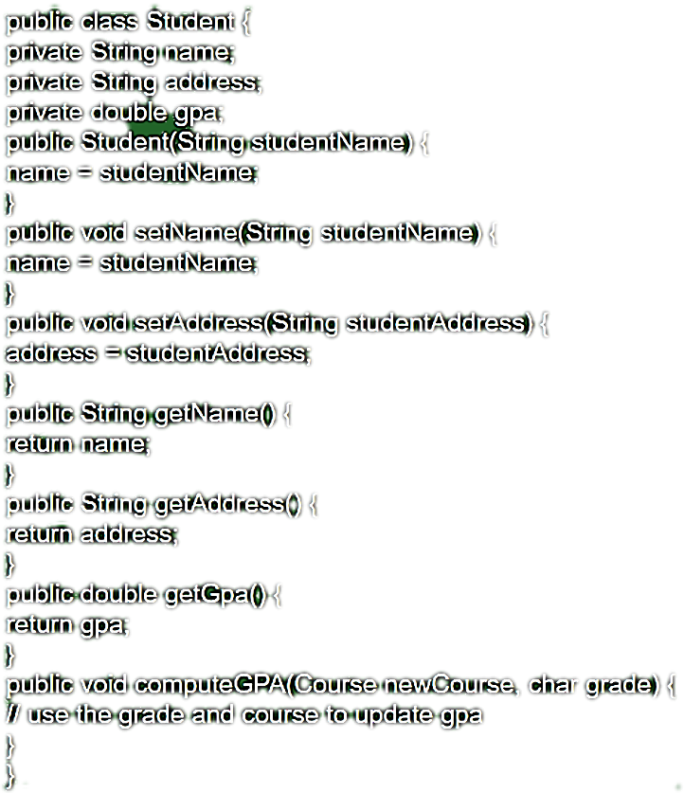
Identificar los miembros de la clase que se muestran en listado 1

